Slide 1


ỦY BAN NHÂN DÂN QUẬN LONG BIÊN
TRƯỜNG MẦM NON HOA ANH ĐÀO
Hoạt động: Khám phá quả dứa
Lứa tuổi: 3-4 tuổi
Giáo viên: Nguyễn Thị Dung

Slide 2
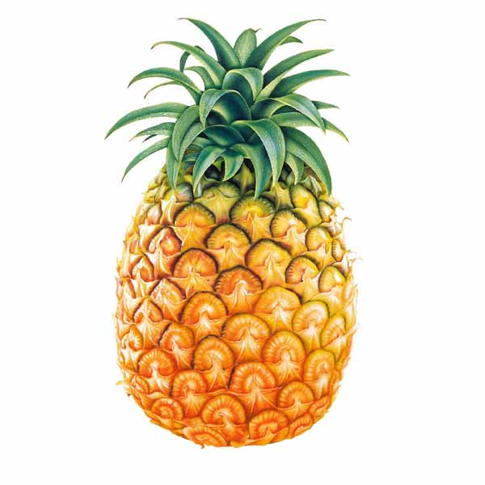

Slide 3
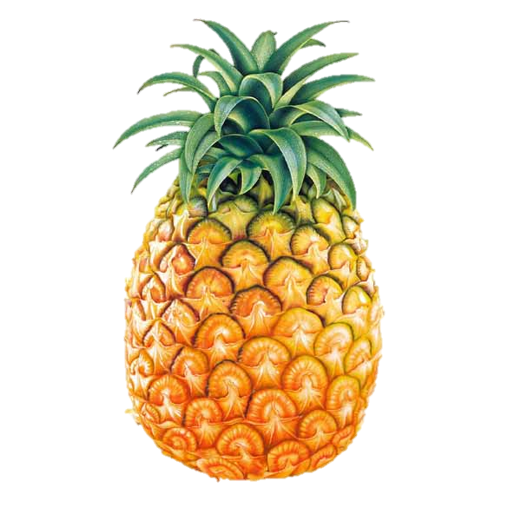
QUẢ DỨA
Chồi ngọn
Thân quả

Slide 4
QUẢ DỨA CÓ VỊ CHUA, KHI CHÍN CÓ VỊ NGỌT, CUNG CẤP VITAMIN C, TỐT CHO SỨC KHỎE, ĐẸP DA,…

Slide 5

Xin chào & hẹn gặp lại
Please keep this slide for attribution

